Slide 1

პოლიპრგამზიის შემცირება, რაციონალური ფარმაკოთერაპიის განვითარება ხარისხიანი, უვნებელი და ეფექტიანი ჯანდაცვის განვითარების მიმართულებით.
ლუიზა გაბუნია
თბილისის სახელმწიფო სამედიცინო უნივერსიტეტის სამედიცინო ფარმაკოლოგიის დეპარტამენტის ასოცირებული პროფესორი, სამეცნიერო უნარ-ჩვევების ცენტრის დირექტორი

Slide 2


სამედიცინო პრაქტიკაში ფართოდ არის გავრცელებული მედიკამენტოზური პოლიპრაგმაზია, რაც ერთდროულად დაუსაბუთბელი რმოდენიმე პრეპარატის დანიშვნას ნიშნავს. უფრო ხშირად იგი ვითარდება მაშინ, როცა პაციენტი მკურნალობს სხადასხვა ექიმთან რამოდენიმე დაავადების გამო;
პლიპრაგმაზია ნიშნავს ერთდროულად 5 ან მეტი წამლის დანიშვნას ერთი კონკრეტული დაავადების სამკურნალოდ, ხოლო პოლითერაპია – რამოდენიმე დაავადების ერთდროული მკურნალობაა.
თანამედროვე კლინიკური პრაქტიკის ფართოდ გავრცელებული და ნაკლებად შესწავლელი სფეროა გადაჭარბებული საექიმო დანიშნულებები, რაც განსაკუთრებით მწვავეა ხანდაზმულ პაციენტებში, რომლებსაც ერთდროულად რამოდენიმე დაავადება აწუხებთ (პოლიმორბიდულ ხანდაზმულ პაციენტებში).

Slide 3

ჯანმრთელობის მსოფლიო ორგანიზაციის ფარმაკო-ეპიდემიოლოგიური კვლევების მონაცემებით წამლისმიერი გართულებებით სიკვდილობა განვითარებულ ქვეყნებში V- VI ადგილზეა გულ-სისხლძარღვთა, კიბოს, ტრამვების, მოწამვლების და სასუნთქი გზების დაავადებების შემდეგ;
ბოლო წლების მონაცემებით აშშ-ში რეგისტრირებულია ფარმაკოთერაპიული გართულებების ცხრა მილიონი შემთხვევა , აქედან 200000Aლეტალური გამოსავლით დამთავრდა;
100 გართულებიდან 30 – ექიმის შეცდომა იყო.

Slide 4
- მსოფლიო ჯანდაცვის ორგანიზაციის ფარმაკოეპიდემიოლოგიური კვლევების შედეგად გამოვლინდა, რომ 5–ზე ნაკლები სამკურნალწამლო საშუალებების გამოყენებისას არასასურველი გვერდითი ეფექტები არ აღემატება 5%–ს, ხოლო 5 ან მეტი წამლის კომბინირებისას იგი მკვეთრად იზრდება 25 %–მდე;
- ექიმის მიერ დანიშნული 5 ან მეტი მედიკამენტის კობინაციის 17–23% შემთხვევაში ვითარდება პოტენციურად საშიში გვერდითი ეფექტები, ხოლო აღნიშნული შემთხვევების დაახლოებით 1/3–ში - ლეტალური გამოსავალი.
ფარმაკოეპიდემიოლოგიური კვლევის შედეგები პოლიპრაგმაზიის მიმართულებით

Slide 5

ზოგადად მთელ მსოფლიოში პოლიპრაგმაზია წარმოადგენს ჯანმრთელობის დაცვის სისტემის სერიოზულ პრობლემას, რადგან იგი:
- აქვეითებს ფარმაკოთერაპიის ეფექტურობას;
- განაპირობებს სერიოზული გვერდითი ეფექტების განვითარებას;
- იწვევს ჯანდაცვის ფინანსური ხარჯების გაზრდას.
პოლიპრაგმაზია - ჯანმრთელობის დაცვის სისტემის სერიოზული პრობლემა

Slide 6
პოლიპრაგმაზია
(პოლიფარმაცია)
პოლიმორბიდიზმი
პოლითერაპია
ახალი ნოზოლოგიური ფორმები ანუ იატროგენული დაავადებები

Slide 7



განსაკუთრებული სიფრთხილეა საჭირო ბავშვების, ორსული ქალების კომბინირებული თერაპიის დროს, ასევე, მეტად საფრთხილოა მათში პარენტერული საშუალებების კომბინირებული გამოყენება!!!!!

Slide 8
პოლიპრაგმაზიის დროს იზრდება წამლებს შორის შესაძლო ურთიერთქმედების შემთხვევები
წამალი
წამლები
მოსალოდნელი ეფექტები
ეფექტის შემცირება
ეფქტის გაზრდა
გვერდითი ეფექტების და ტოქსიურბის გაზრდა

Slide 9
პოლიპრაგმაზიის დროს წამალთაშორისი საშიში ურთიერთქმედების განვითარებას ხელს უწყობს შემდეგი ფაქტორები:
ასაკი
თანმხლები დაავადებები
დანიშნული მედიკამენტების მოკლე თერაპული ფანჯარა

Slide 10
- პერორული ანტიკოაგულანტები;
- საგულე გლიკოზიდები;
- პერორული ჰიპოგლიკემიური საშუალებები;
- თეოფილინი/ეუფილინი;
- ანტიეპილეფსიური საშუალებები;
- ციტოსტატიკური (ქიმიოთერაპიული) საშუალებები;
- ანტიდეპრესანტები .
უფრო ხშირად არასასურველი ურთიერთქმედებები ვითარდება შემდეგი ფარმაკოლოგიური ჯგუფების
გამოყენების შედეგად:

Slide 11
ფაქტორები, რომლებიც ხელს უწყობენ წამლების გვერდითი ეფექტების განვითარებას.
ორსულობა | ტერატოგენული, ემბრიოტოქსიური და ფეტოტოქსიური მოქმედება.
ლაქტაცია | წამლის შესაძლო მოქმედება ძუძუზე მყოფი ბავშვის ორგანიზმზე.
თირკმლის ფუნქციის დარღვევა | წამლის ტოქსიური მოქმედება მისი ორგანიზმიდან შენელებული გამოსვლის (ანუ შემცირებული კლირენსის) გამო.
ღვიძლის ფუნქციის დარღვევა | წამლისმიერი ჰეპატოტოქსიურობა
წამლისმიერი ალერგია | წამლისმიერი ალერგიული რეაქცია, რომელიც მისი შეყვანის შედეგად ვითარდება.

Slide 12
საუკეთესო დანიშნულება
(Good Prescribing) გულისხმობს:
- ყველაზე ეფექტური და უვნებელი წამლის შერჩევას;
- არჩევანის დასაბუთება - მოტივაციას;
- კლინიკური ფარმაკოლოგიისა და რაციონალური ფარმაკოთერაპიის ძირითადი პრინციპების და მიდგომების ცოდნას.

Slide 13
პერსონალური წამლის შერჩევის კრიტერიუმებია:
წამლის გენერიკულ და სავაჭრო დასახელება, მწარმოებელი | ეფექტურობა |  |  | უსაფრთხოება |  | შესაბამისობა |  | ფასი | შენიშვნა
 | ჩვენებები, დოზირება და მიღების წესი | ფარმაკო-დინამიკა | ფარმაკო-კინეტიკა | გვერდი-თი ეფექ-ტები | ტოქსიუ-რობა | უკუჩვე-ნებები | წამლების ურთიერ-თქმედება

Slide 14
ყოველივე ზემოაღნიშნულთან მიმართებაში, საქართველოშიც, ასევე, დაიწყო აქტიური ბრძოლა პოლიპრაგმაზიის წინააღმდეგ, რისი მიმანიშნებელიცაა საქართველოს შრომის, ჯანმრთელობისა და სოციალური დაცვის მინისტრის 2018 წლის 28 ივნისის N01-26/ნ ბრძანებულება („საქართველოს შრომის, სოციალური დაცვის სამინისტროსთან პროფესიული განვითარების საბჭოს შექმნისა და მისი დებულების დამტკიცების შესახებ საქართველოს შრომის, ჯანმრთელობისა და სოციალური დაცვის მინისტრის 2008 წლის 16 მაისის N122/ნ ბრძანებაში ცვლილებების შეტანის თაობაზე”), რის საფუძველზეც, პროფესიული განვითარების საბჭოსთან შეიქმნა პოლიფარმაციის ჯგუფის სამდივნო, პოლიფარმაციის და არარაციონალური ფარმაკოთერაპიის შემთხვევების გამოვლენის მიზნით.
პოლიპრაგმაზიის წინააღმდეგ ბრძოლის პლატფორმა

Slide 15
წარმოდგენილი კვლევის მიზანს შეადგენს პოლიფარმაციის და არარაციონალური ფარმაკოთერაპიის შემთხვევების გამოვლენა საქართველოში საქართველოს შრომის, ჯანმრთელობისა და სოციალური დაცვის სამინისტროს სსიპ სოციალური მომსახურების სააგენტოს ინფორმაციული ტექნოლოგიების დეპარტამენტის მიერ მოწოდებული ელექტრონული რეცეპტების ბაზის მონაცემების საშუალებით, სადაც დაფიქსირებული იყო 5 და მეტი სამკურნალო საშუალებით მკურნალობის შემთხვევები; კვლევის მეთოდები: პოლიფარმაციის ჯგუფის სამდივნოს კლინიკური ფარმაკოლოგების მიერ განხილულ იქნა ელექტრონული რეცეპტის ბაზაში - 01.07.18წ.-30.09.18წ. – პერიოდში დაფიქსირებული 8000 დანიშნულება (პოლიპრაგმაზიის შემთხვევები ანუ დანიშნულებაში 5 ან 5-ზე მეტი მედიკამენტის არსებობა) ქვემოთ ჩამოთვლილი კლინიკური კრიტერიუმების მიხედვით არარაციონალური ფარმაკოთერაპიის კუთხით შესაფასებლად.
კვლევის მიზანი და კვლევის მეთოდები:

Slide 16
1. ორი ან მეტი სავაჭრო დასახელებით დანიშნული ერთი და იგივე მოქმედი ნივთიერების/ნივთიერებების შემცველი ფარმაცევტული პროდუქტი (შეყვანის გზის გათვალისწინებით);
2. ურთერთჩანაცვლებადი და/ან ერთიდაიგივე ფარმაკოლოგიური ჯგუფის მედიკამენტების ერთდროულად დანიშვნა (შეყვანის გზის გათვალისწინებით);
3. მედიკამენტების კატეგორიული შეუთავსებლობა;
4. დანიშნულებაში ორზე მეტი ანტიბიოტიკის არსებობა (შეყვანის გზის გათვალისწინებით);
5. დანიშნულებაში ბიოლოგიურად აქტიური დანამატის არსებობა.
კლინიკური კრიტერიუმები არარაციონალური ფარმაკოთერაპიის შემთხვევების გამოსავლენად:

Slide 17
კვლევის შედეგების განხილვის შედეგად, ზემოაღნიშნული ბრძანებით განსაზღვრული კრიტერიუმების მიხედვით პოლიპრაგმაზიის 8000 შემთხვევიდან გამოვლინდა 640 არარაციონალური ფარმაკოთერაპიის (8%) შემთხვევა უმეტესად ხანდაზმული, პოლიმორბიდული (65 წლის ზემოთ) პაციენტების დანიშნულებებში.
კვლევის შედეგები:

Slide 18
1. ორი ან მეტი სავაჭრო დასახელებით დანიშნული ერთი და იგივე მოქმედი ნივთიერების შემცველი ფარმაცევტული პროდუქტის დანიშვნის ფაქტი გამოვლინდა 95 შემთხვევაში, რაც 700 შემთხვევის 15.6%-ია, ხოლო განხილული რაოდენობის 1.2%-ს შეადგენს;
2. ურთიერთჩანაცვლებადი და/ან ერთი და იგივე ფარმაკოლოგიური ჯგუფის მედიკამენტების ერთდროულად დანიშვნის ფაქტი გამოვლინდა 440 შემთხვევაში, რაც კლინიკური კრიტერიუმების მიხედვით გამოვლენილ შემთხვევათა 65 %-ია, ხოლო განხილული რაოდენობის 5,9% შეადგენს;
3. მედიკამენტების კატეგორიული შეუთავსებლობის ფაქტი დაფიქსირდა 57 შემთხვევაში, რაც კლინიკური კრიტერიუმების მიხედვით გამოვლენილ შემთხვევათა 9,4%-ია, ხოლო განხილული რაოდენობის 0,8%-ს შეადგენს;
4. დანიშნულებაში ორზე მეტი ანტიბიოტიკის არსებობა დაფიქსირდა 3 შემთხვევაში, რაც კლინიკური კრიტერიუმების მიხედვით გამოვლენილ შემთხვევათა 0,5%-ია, ხოლო განხილული რაოდენობის 0,04%-ს შეადგენს;
5. ბიოლოგიურად აქტიური დანამატი დანიშნულია 58 შემთხვევაში, რაც კლინიკური კრიტერიუმების მიხედვით გამოვლენილ შემთხვევათა 9,5%-ია, ხოლო განხილული რაოდენობის 0,8%-ს შეადგენს.
კლინიკური კრიტერიუმების მიხედვით გამოვლენილი არარაციონალური ფარმაკოთერაპიის 640 შემთხვევის ანალიზის შედეგად გამოირკვა:

Slide 19
მედიკამენტების კატეგორიული შეუთავსებლობის შეფასება მოხდა ბირსის კრიტერიუმების (ამერიკის გერიატრიის ასოციაცია, 2015წ.) და ასევე, STOP/START კრიტერიუმების მიხედვით (The Screening Tool of Older Persons Prescriptoions – დიდი ბრიტანეთის ჯანდაცვის ნაციონალური ორგანიზაციის რეკომენდაციები, NHS, 2014)

Slide 20
- ანტიჰიპერტენზიული საშუალებების დანიშვნის - 220 შემთხვევა, რაც კლინიკური კრიტერიუმების მიხედვით გამოვლენილ შემთხვევათა 36%-ია, ხოლო განხილული რაოდენობის 2,9%-ს შეადგენს;
- ანტითრომბოზული საშუალებების დანიშვნის - 53 შემთხვევა, რაც კლინიკური კრიტერიუმების მიხედვით გამოვლენილ შემთხვევათა 9%-ია, ხოლო განხილული რაოდენობის 0,7%-ს შეადგენს;
- ანტიარითმიული საშუალებების - 58 შემთხვევა, რაც კლინიკური კრიტერიუმების მიხედვით გამოვლენილ შემთხვევათა 9,5%-ია, ხოლო განხილული რაოდენობის 0,8%-ს შეადგენს.
სამკურნალო საშუალებების არარაციონალური გამოყენების შემთხვევები, ყველაზე ხშირად გამოვლინდა შემდეგ
ფარმაკოლოგიურ ჯგუფებში

Slide 21
სამკურნალო საშუალებების არარაციონალური გამოყენება

Slide 22
კვლევის შედეგებიდან გამომდინარე, არარაციონალური ფარმაკოთერაპიის შემთხვევები უფრო აღინიშნა ანტიჰიპერტერნზიული, ანტითრომბოზული და ანტიარითმიული მედიკამენტების დანიშვნის შემთხვევაში (55,1%); დანარჩენი 44.9% გადანაწილდა ანტიქოლინესთერაზულ, დეპრესიის საწინააღმდეგო, ანტიფსიქოზურ, ჰიპოგლიკემიურ, დიურეზულ, ანტიჰისტამინურ და ანტიიშემიურ საშუალებებზე. ვინაიდან, პოლიფარმაციის შემთხვევები ზოგადად მაღალია პოლიმორბიდულ ხანდაზმულ პაციენტებში, რომლებშიც სტატისტიკურად უფრო ხშირად აღენიშნებათ გულ–სისხლძარღვთა სისტემის პათოლოგიები, მით უფრო არტერიული ჰიპერტენზია და მასთან დაკავშირებული გართულებები, შესაბამისად, მაღალი იყო პოლიპრაგმაზია და არარაციონალური ფარმაკოთერაპია ზემოაღნიშნული პათოლოგიების შემთხვევაში.
კვლევის შედეგების განხილვა

Slide 23
- ამგვარად, წარმოდგენილი როგორც ლიტერატურული, ასევე, ჩვენს მიერ ჩატარებული კვლევის შედეგები ცხადყოფენ, რომ დღესდღეისობით, პოლიპრაგმაზიის წინააღმდეგ ბრძოლა ერთ-ერთი მნიშვნელოვანი ამოცანაა სამედიცინო დახმარების გაწევის, ექიმის მიერ დანიშნულების მიცემის დროს, განსკუთრებით, პოლიმორბიდულ ხანდაზმულ პაციენტებში;
- ყოველივე ზემოაღნიშნულიდან გამომდინარე, დანიშნულების მიცემის დროს აუცილებლობას წარმოადგენს ისეთი სტრატეგიების შემუშავება და გამოყენება, რომელიც მიმართული იქნება წამლის ან წამალთა კომბინაციის მაქსიმალური ეფექტურობისა და უსაფრთხოებისაკენ, რაც თავის მხრივ გააუმჯობესებს სამედიცინო დახმარების ხარისხს და დააქვეითებს წამლისმიერ არასასურველ გვერდით ეფექტებს, მათ ტოქსიურობას.
დასკვნა:

Slide 24

- ყოველი კონკრეტული პაციენტისათვის პერსონალური წამლის ან წამალთა კომბინაციის შერჩევა - დასაბუთებას (ანუ რაციონალურ ფარმაკოთერაპიას) წინ უსწრებს რთული პროცესი, რომელიც გულისხმობს წამლის ან წამლების კომბინაციის პაციენტისათვის შესაბამისობის განსაზღვრას;
- მსოფლიოს განვითარებული სახელმწიფოების საუკეთესო კლინიკური პრაქტიკის ძირითადი მიზანი და კრიტერიუმებია სამკურნალწამლო საშუალებების გამოყენების ოპტიმიზაცია და ადამიანის სიცოცხლის ხარისხის გაუმჯობესება, რასაც უერთდება საქართველოც.

Slide 25
1. გამართული ელექტრონული სარეცეპტო სისტემა, რომელშიც რეცეპტის სრულყოფილი (წამლის, წამალთა ჩამონათვალის, დოზირების რეჟიმის, მიღების წესის, სპეციალური მითითების (ასეთის აუცილებლობის შემთხვევაში)) ატვირთვა სრულიად საქართველოში სავალდებულო იქნება ნებისმიერი სპეციალობის პრაქტიკოსი ექმისათვის;
2. ექიმის მიერ მიცემული დანიშნულებების გადამოწმება უკვე შემუშავებული კლინიკური კრიტერიუმების საფუძელზე (2018 წლის 16 მაისის N122/ნ ბრძანების თანახმად) დანიშნულებაში არსებული 5 ან 5-ზე მეტი მედიკამენტის შემთხვევაში (ელექტრონულად ატვირთული რეცეპტების რანდომულად შერჩევის და ასევე, მოქალაქეთა მომართვის საფუძველზე);
3. ჯანდაცვის სამინისტროში სპეციალური პოლიპრაგმაზიის წინააღმდეგ მომუშავე ჯგუფის ან რაიმე სტრუქტურული ერთეულის შექმნა;
4. უსგ -პროგრამების განხორციელება სრულიად საქართველოში კლინიკურ ფარმაკოლოგიასა და რაციონალური ფარმაკოთერაპიაში.
საქართველოში პოლიპრაგმაზიის
შემცირების გზები:

Slide 26

1. დასწრებული უწყვეტი სამედიცინო განათლების პროგრამა – “კლინიკური ფარმაკოლოგიის საკვანძო საკითხები“ (mp.2016-01 rs-322, თბილისი, 2016 );
2. დასწრებული უწყვეტი სამედიცინო განათლების პროგრამა – “კლინიკური ფარმაკოლოგიის საკვანძო საკითხები“ ( mp.2016-12 rs-345, ბათუმი, 2016);
3. დასწრებული უწყვეტი სამედიცინო განათლების პროგრამა – “კლინიკური ფარმაკოლოგიის საკვანძო საკითხები“ (mp.2016-01 rs-322, ბორჯომი, 2018 );
4. დასწრებული უწყვეტი სამედიცინო განათლების პროგრამა - „შინაგანი სნეულებანი, მათი დიაგნოსტიკის, სწორი თერაპიული სტრატეგიების, კლინიკური ფარმაკოლოგიისა და რაციონალური ფარმაკოთერაპიის საკითხები“ ( აკრ. N 0014, თბილისი, 2019 წ).
უკვე განხორცილებული უსგ-პროგრამები კლინიკურ ფარმაკოლოგიასა და რაციონალურ ფარმაკოთერაპიაში

Slide 27
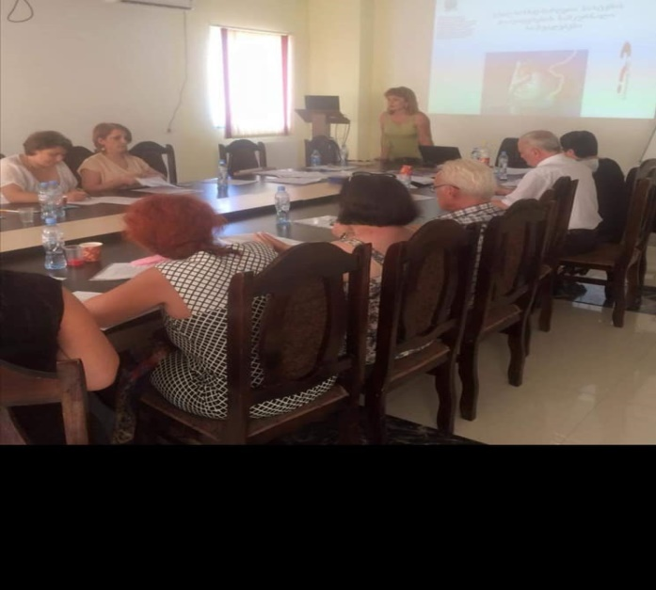

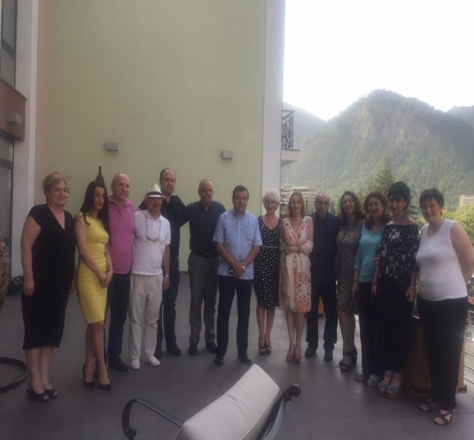
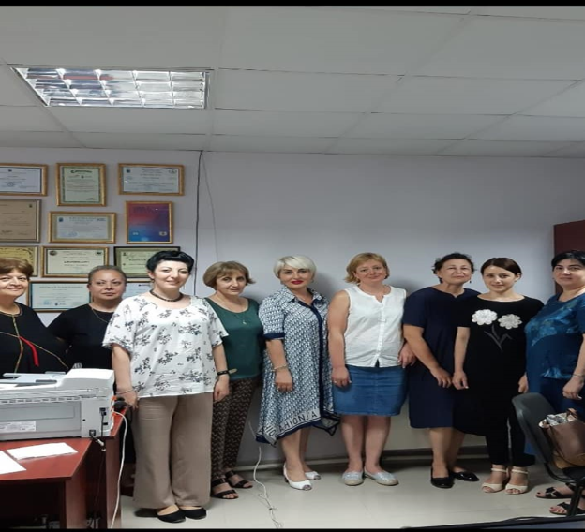

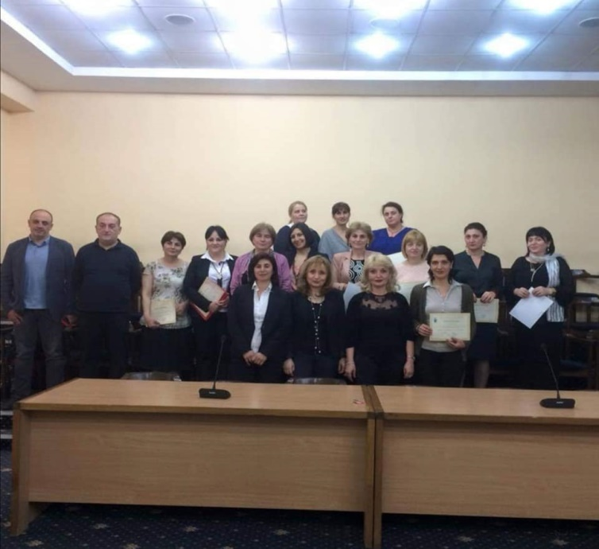
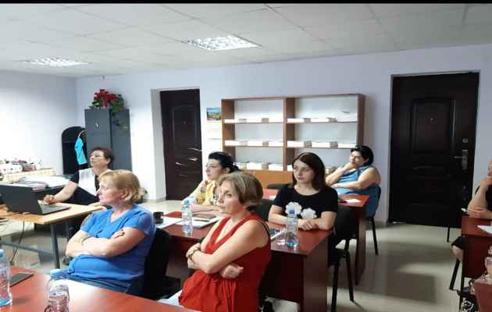

Slide 28

მადლობა ყურადღებისთვის!

